Slide 1
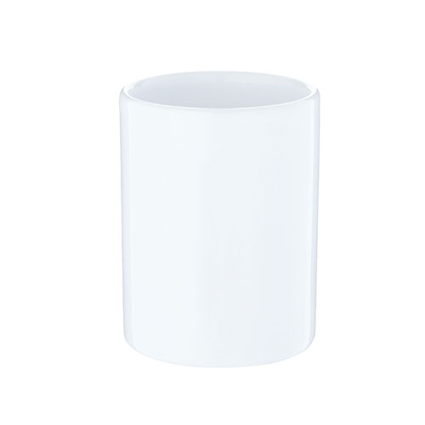
【提案書】
湯呑(M) ホワイト
特徴
Mサイズのすっきりシンプルな湯呑です。ぐるりとほぼ全面にフルカラーでのオリジナルプリントが可能。物販用のオリジナルグッズやノベルティアイテムとしておすすめです。
商品写
納期
納期スペース
仕様
素材: ストーンウェア
サイズ: 約Φ71×95(mm)
容量: 約250ml
包装: 紙箱
備考: 取説付(紙箱面)、食品衛生検査済
お見積
お見積りスペース

